Slide 1

Забайкальский государственный университет
Наш адрес:
г. Чита,
ул. Александро-Заводская, 30
ФАКУЛЬТЕТ СТРОИТЕЛЬСТВА И ЭКОЛОГИИ
Приемная комиссия:
г. Чита,
ул. Чкалова, 140, каб. 14
Телефон приемной комиссии:
8(3022)35-16-35

Slide 2
Перечень специализаций (профилей):
Строительство уникальных зданий и сооружений
Строительство
Наземные транспортно-технологические средства
Экологическая урбанистика и природоохранное обустройство городских территорий
Экология и природопользование на горных и промышленных предприятиях
Техносферная безопасность
Наш адрес:
г. Чита,
ул. Александро-Заводская, 30
Приемная комиссия:
г. Чита,
ул. Чкалова, 140, каб. 14
Телефон приемной комиссии:
8(3022)35-16-35
Количество заказанных бюджетных мест
на факультете – 120-150

Slide 3
Специальность:
08.05.01 Строительство
уникальных зданий и сооружений
Высококвалифи-
цированные преподаватели
Специализация:
Строительство высотных и большепролетных зданий и сооружений
Отлаженный процесс обучения
Невысокий проходной балл
Срок обучения – 6 лет
Специалитет
Квалификация – инженер-строитель

Slide 4
Направление:
08.03.01 Строительство
Музыкальная группа
Профили:
Промышленное и гражданское строительство
Автомобильные дороги и аэродромы
Студенческий строительный отряд
Оплачиваемые практики
Срок обучения – 4 года
Бакалавриат
Квалификация – бакалавр

Slide 5
Специальность:
23.05.01 Наземные
транспортно-технологические средства
Студенческое конструкторское бюро (СКБ)
Специализация:
Автомобильная техника в транспортных технологиях
Высокие рейтинговые стипендии
Иногородним предоставляется общежитие
Срок обучения – 5 лет
Специалитет
Квалификация – инженер

Slide 6
Направление:
05.03.06 Экология и
природопользование
Престижные инженерные специальности
Профиль:
Экологическая урбанистика и
природоохранное обустройство
городских территорий
Программа «Цифровая лаборатория»
Научные лаборатории
Срок обучения – 4 года
Бакалавриат
Квалификация – бакалавр

Slide 7
Направление:
05.03.06 Экология и
природопользование
Активная студенческая жизнь
Профиль:
Экология и природопользование
на горных и промышленных
предприятиях
Прохождение практик на ведущих предприятиях отрасли
Срок обучения – 4 года
Бакалавриат
Квалификация – бакалавр
Трудоустройство 100%

Slide 8
Направление:
20.03.01 Техносферная безопасность
Волонтерские отряды
Профили:
Защита в чрезвычайных ситуациях,
Безопасность технологических процессов и производств
Учебно-производственная база на о.Арахлей
Срок обучения – 4 года
Бакалавриат
Квалификация – бакалавр
Высокие заработные платы у выпускников

Slide 9






Количество заказанных бюджетных мест
на факультете – 120-150
С 01.03.2024 уже можно пройти профильные
вступительные испытания в виде компьютерного тестирования на базе ЗабГУ, по адресу ул. Чкалова, 140, каб. 14
В 2024 году есть последний шанс поступить
с любым СПО на любое направление
Для молодых людей есть возможность до призыва в армию поступить на факультет с сохранением бюджетного места, т.е. поставить учебу на паузу
У поступающих на ПГС и СУС есть
возможность перезачесть учебную практику

Slide 10
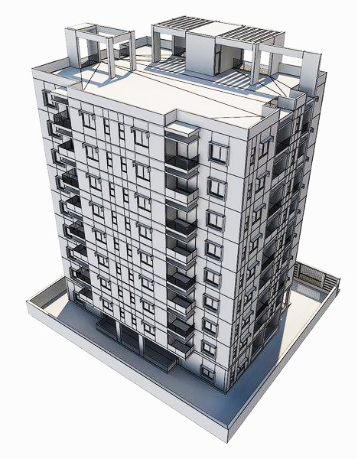



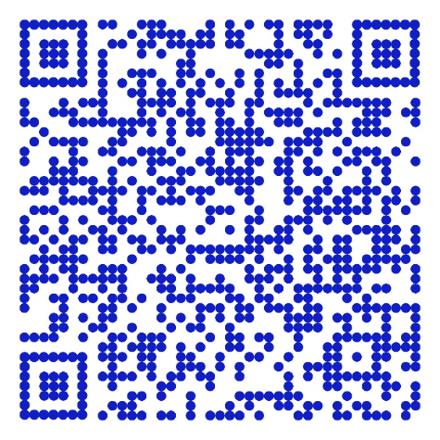

Мастер-класс «Информационная модель здания. Основы»
Создание трехмерной цифровой модели здания
Ориентировочно мастер-класс пройдет 07.12.2023 года с 14.00 до 15.30, по адресу: ул. Александро-Заводская, 30
Отсканируйте QR-код
Перейдите по ссылке
Зарегистрируйтесь на мастер-класс

Slide 11
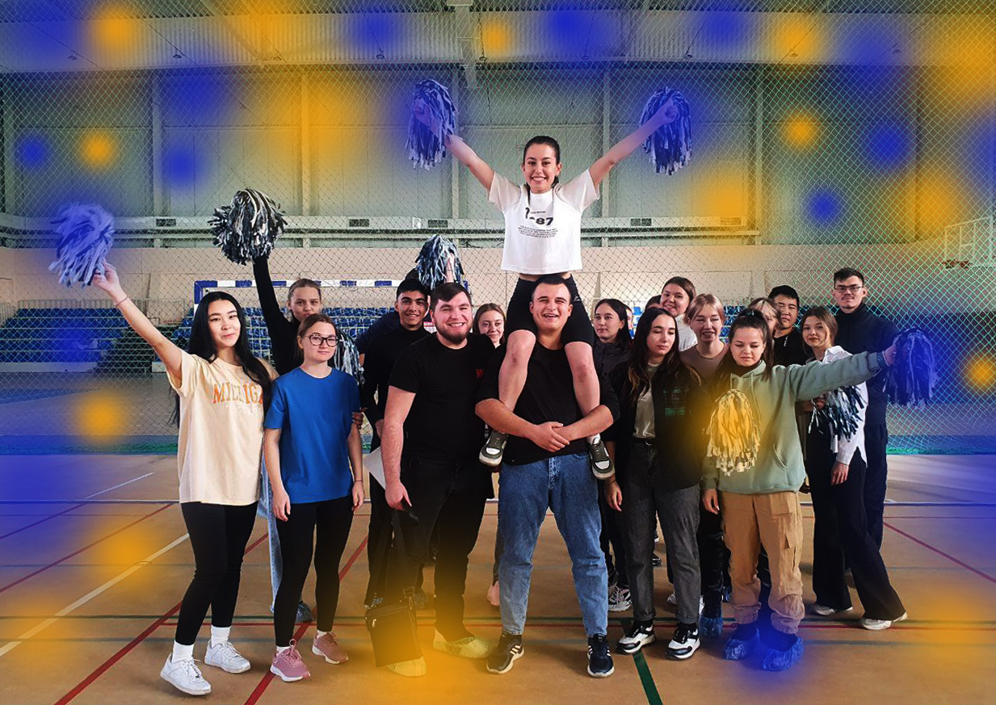
Хочешь построить прочный фундамент своего будущего?
Приходи к нам!!! Мы будем рады

